Slide 1
Lesson 2 Grammar

Slide 2
1. こそあど series: これ、それ、あれ、どれ
これ this one, these….item(s) near the speaker
それ that one, those…item(s) near the listener
あれ that one, those….item(s) away from the speaker and listener
どれ which one
Examples:
  これはとけいです。
  あれはたなかさんのじてんしゃですか。
  それはやさいですか。
  やまださんのかさはどれですか。

Slide 3

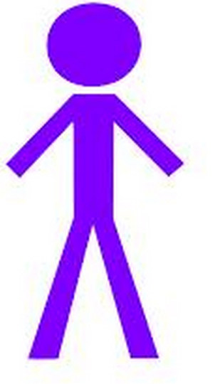
こ、そ、あ、ど
あ
そ
Listener
こ
？
ど
Speaker

Slide 4
2. この、その、あの、どの + NOUN
２） この、その、あの、どの-series
This set is must be followed by a noun.
    このほん this book, these books
    そのしんぶん that newspaper (near the listener)
    あのがくせい that student, those students (away from the speaker and listener)
    どのやさい which vegetable
Examples:
    このほんはえいごですか。
    あのかばんはいくらですか。
    そのにくはおいしいですか。
    どのさかながおいしいですか。
DON’T!!
これほん それほん あれほん どれほん

Slide 5
3. ここ、そこ、あそこ、どこ for places
ここ (here; closer to the speaker)
そこ (there; closer to the listener)
あそこ (over there; away from the speaker and the listener)
どこ (where)
  Examples:
  ここはとしょかんです。 This place is a library.
  ぎんこうはあそこです。 The bank is over there.
  たなかさんのほんはそこですか。 Is Tanaka’s book there?
  きっさてんはどこですか。 Where is the coffee shop?

Slide 6
4. だれの + Noun (p. 64)
だれですか。 Who is it?
だれのペン（pen)ですか。 Whose pen is it?
あれはだれのじてんしゃですか。
あれですか。たけしさんのじてんしゃです。
これはだれのじしょですか。
それですか。わたしのじしょです。
Exercises
Is this Sensei’s watch?
2. That item over there is my older brother’s book.
3. Yamada’s shoes are there near you (=the listener).
これはせんせいのとけいですか。
あれはあにのほんです。
やまださんのくつはそこです。

Slide 7
5. Particle も “too” (p. 65)
１） たなかさんはMITのがくせいです。
やまださんもMITのがくせいです。
[Warning 1]
たなかさんはMITのがくせいです。
やまださんはもMITのがくせいです。
[Warning 2]
たなかさんはMITのがくせいです。
やまださんはMITのがくせいもです。
２） このにくはおいしいです。
このやさいもおいしいです。
Exercises
Yamada is a college student. Yamada’s younger sister is a college student, too.
This place is a coffee shop. That place over there is also a coffee shop.
That book over there is Chinese. This book is Chinese, too.
やまださんはだいがくのがくせいです。
やまださんのいもうとさんもだいがくのがくせいです。
ここはきっさてんです。
あそこもきっさてんです。
あのほんはちゅうごくごです。
このほんもちゅうごくごです。

Slide 8
6. Particle を (p. 67)
(~を）ください。 “Please give X.”
(~を）おねがいします。 “a request for a concrete item or an abstract object.”
(~を) どうぞ。 “Please (offering)”
Exercises
すみません。あれをください。
あのう、すみません。それをおねがいします。
(at a restaurant)
3) A: メニュー（menyuu)をどうぞ。
B: どうも。これは なんですか。
A: あ、それは とんかつです。
B: じゃあ、これをおねがいします。 (じゃあ、これをください。）
ME

Slide 9
7. Negative form of Noun Sentence (p.65-66)
たなかさんはがくせいです。
Negative Forms:
1) たなかさんはがくせいじゃないです。(colloquial)
2) たなかさんはがくせいじゃありません。(slightly more formal)
3) たなかさんはがくせいではありません。(most formal)
Exercises
This book is not Japanese.
My bicycle is not that one (over there).
My mother is not a doctor. My father is not a doctor, neither.
このほんは にほんごじゃないです。
このほんは にほんごじゃありません。
このほんは にほんごではありません。

Slide 10
8. Sentence final particle よ、ね、ねえ
1) よ （yo) assertion ‘I tell you’: the speaker assumes s/he is providing the addressee a new information or a new suggestion.
これはたかいですか。
これですか。ええ、たかいですよ。
2) ね (ne)
  A confirmation-seeker with rising intonation: ‘right?’ ‘isn’t it?’
これはにほんごですね。
はい、そうですよ。
3) ねえ (nee)
  An agreement-seeker from the addressee about some shared knowledge. (exclamatory indication of assumed/actual agreement)
おいしいですねえ。
ええ、おいしいですねえ。／ええ、そうですねえ。
たかいですねえ。
ええ、そうですねえ。

Slide 11
Additional (Negative Question)
〜じゃありませんか。(~じゃないですか。）
Exchange 1
A: あのがくせいはちゅうごくじんですよ。 That student is Chinese.
B: そうですか。
Exchange 2
A: あのがくせいはちゅうごくじんですよ。 That student is Chinese.
B: そうですか？ かんこくじんじゃないですか。 Is that so? Isn’t he Korean?
（かんこくじんじゃありませんか。 ）
Exchange 3
A: あのがくせいはちゅうごくじんじゃないですね。
That student is not a Chinese, right?

Slide 12
More on Negative Questions: Japanese はい and いいえ
Exchange 1
A: たなかさんはいしゃですね。 Tanaka is a doctor, right?
B: はい、そうですよ。 Yes, he is.
Exchange 2
A: たなかさんはべんごしじゃないですね。 Takaka is not a lawyer, right?
B: はい、べんごしじゃないです。いしゃです。
YES (what you said is correct), he is not a lawyer. He is a doctor.
Exchange 3
A: やまださんはかいしゃいんじゃないですね。 Yamada is not an office worker, right?
B: いいえ、かいしゃいんですよ。 NO (what you said is wrong), he is an office worker.
A: かいしゃいんですか。 Is he?
B: はい、そうですよ。 Yes, he is.

Slide 13
7. Particle が、を (Extra Information)
1) Question words (dore, dono, dare) are always followed by particle ga. Wa is never used after these words. (see p.63)
どれがおいしいですか。
これがおいしいです。
どのほんがせんせいのほんですか。
これです。これがせんせいのほんです。
2) Particle を is used with 〜おねがいしますand 〜ください.
そのかさをください。
あのかばんをおねがいします。

Slide 14
8. Big Numbers
このとけいはいくらですか。
それですか。６０００えんです。
100 (hyaku)
200 (nihyaku)
300 (sanbyaku)
400 (yonhyaku)
500 (gohyaku)
600 (roppyaku)
700 (nanahyaku)
800 (happyaku)
900 (kyuuhyaku)
1,000
1,000 (sen [NOT, issen])
2,000 (nisen)
3,000 (sanzen)
4,000 (yonsen)
5,000 (gosen)
6,000 (rokusen)
7,000 (nanasen)
8,000 (hassen)
9,000 (kyuusen)
10,000 (ichiman)
10,000 (ichiman)
20,000 (niman)
30,000 (sanma)
40,000 (yonman)
50,000 (goman)
60,000 (rokuman)
70,000 (nanaman)
80,000 (hachiman)
90,000 (kyuuman)
100,000 (zyuuman)
234,567 = 23 x 10,000
+
4 x 1,000
+
5 x 100
+
6 x 10
+
7
Hundreds
  -hyaku(1,2,4,5,7,9)/byaku(3)/pyaku(6,8)
Thousands
-sen (1,2,4,5,6,7,8,9) / zen(3)
Ten thousands –man
250
2,500
25,000
1,300
41,300
6541,379

Slide 15
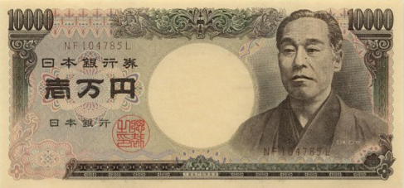
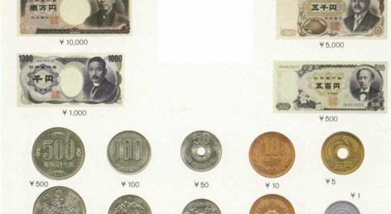
Japanese Currency

Slide 16
Additional Expressions (p. 83)
Shitsuree shimasu. (cf. sayoonara) （しつれいします。）
Wakarimashita ka. (わかりましか。）
Wakarimashita. （わかりました。）
Wakarimasen. （わかりません。）
Yukkuri Itte kudasai. （ゆっくりいってください。）
Moo ichido itte kudasai. （もういちどいってください。）
Chotto matte kudasai. （ちょっとまってください。）
Kiite kudasai. （きいてください。）
~o mite kudasai. （〜を みてください。）

Slide 17
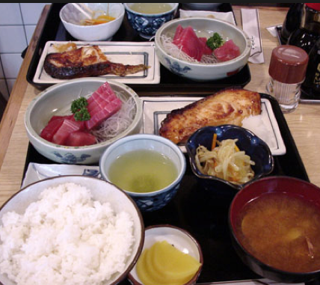
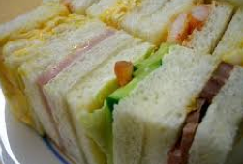
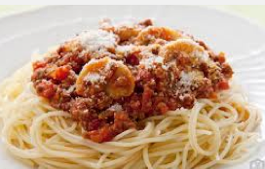
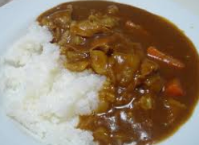
Menu (p.79) ---optional---

Slide 18
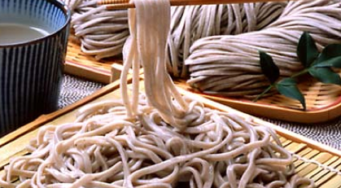
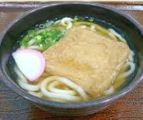
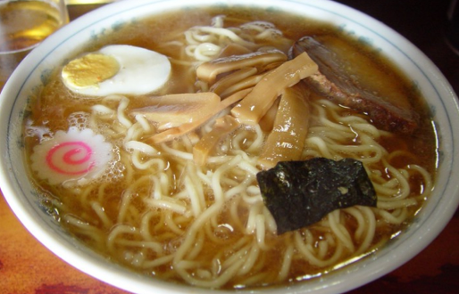

Slide 19
